Slide 1
Interim Project Presentation
Team 1 두리번두리번
오픈소스SW설계
2020.10.30.
p. 1

Slide 2
INDEX
01
02
Project Overview
Motivation
03
04
Use Case
Architecture
05
06
Resource Structure
Service Procedure
오픈소스SW설계
2020.10.30.
p. 2

Slide 3
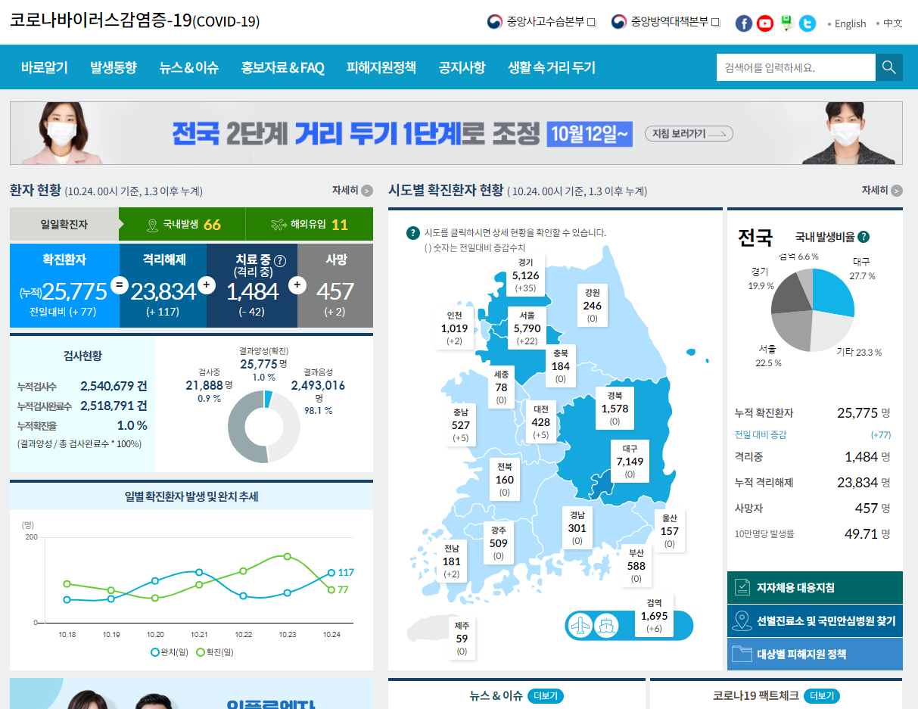
Project Overview
오픈소스SW설계
2020.10.30.
p. 3

Slide 4

What is COVID – 19 ?
COVID - 19
SARS-CoV-2 감염에 의한 호흡기 증후군
주로 비말 또는 접촉을 통한 전파
발열, 기침, 폐렴 등 다양한 호흡기 감염 증상
오픈소스SW설계
2020.10.30.
p. 4

Slide 5


How to Prevent
오픈소스SW설계
2020.10.30.
p. 5

Slide 6
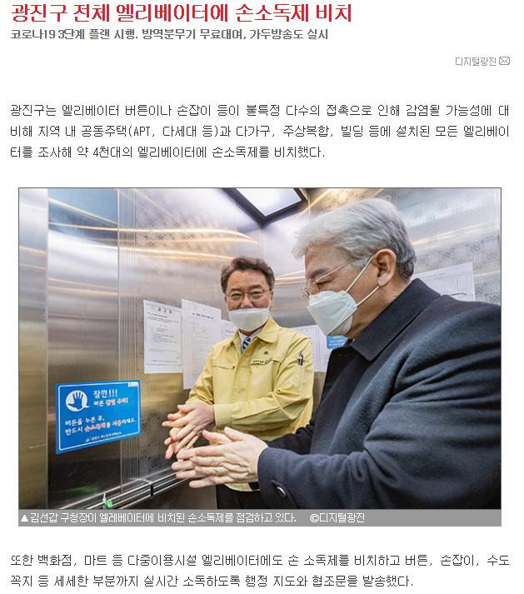
실제 사례
약 4천대의 엘리베이터에 손소독제를 비치
오픈소스SW설계
2020.10.30.
p. 6

Slide 7
문제점으로 계속

Slide 8
Team Members & Roles
17011637
최민지(조장)
디바이스 설계, 제작, DB설계
17011621
윤승구
서비스 플랫폼 개발
18011615
최재천
서비스 플랫폼 개발
17011009
구세화
디바이스 제작
DB 설계
17011619
최세윤
서비스 플랫폼 개발
17011609
유재현
디바이스 설계, 제작, DB 설계

